Slide 1
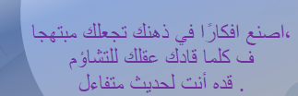

اشراقة الصباح

Slide 2
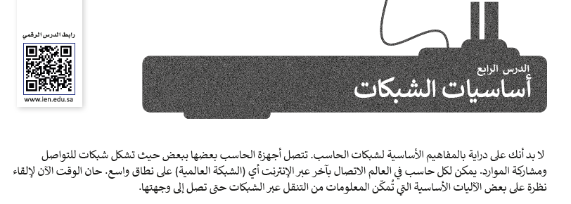

Slide 3
اهداف الدرس الرابع :
تحويل الحزمة
عناوين الشبكة
البروتوكولات
نموذج الاتصال المفتوح(OSI)
نموذج TCP/IP
الإنترنت والشبكة العنكبوتية العالمية
جدار الحماية

Slide 4
اهداف الدرس الرابع :
تحويل الحزمة
عناوين الشبكة
البروتوكولات
نموذج الاتصال المفتوح(OSI)
نموذج TCP/IP
الإنترنت والشبكة العنكبوتية العالمية
جدار الحماية

Slide 5

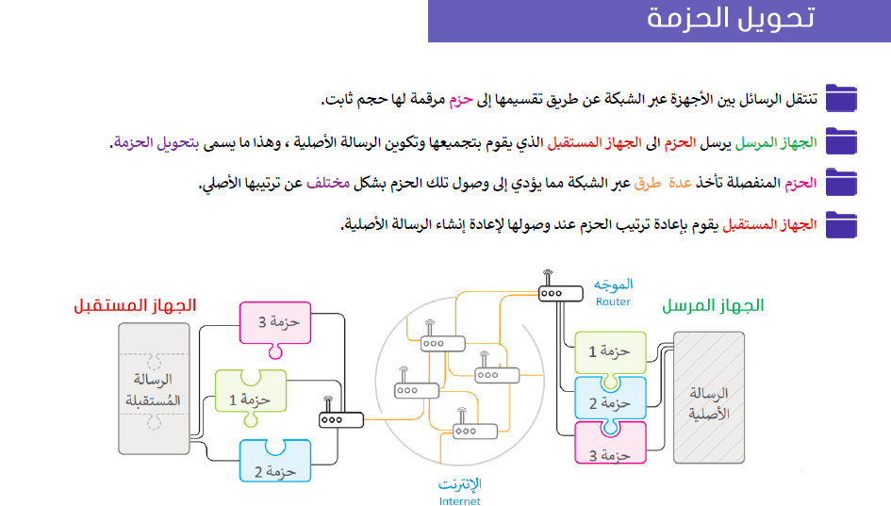
ما هو الموجه

Slide 6
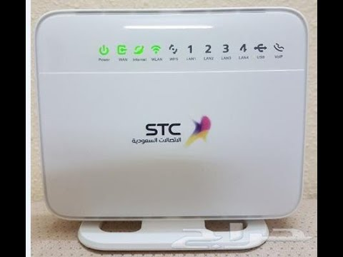
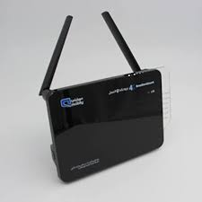
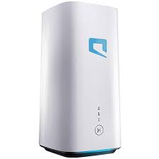
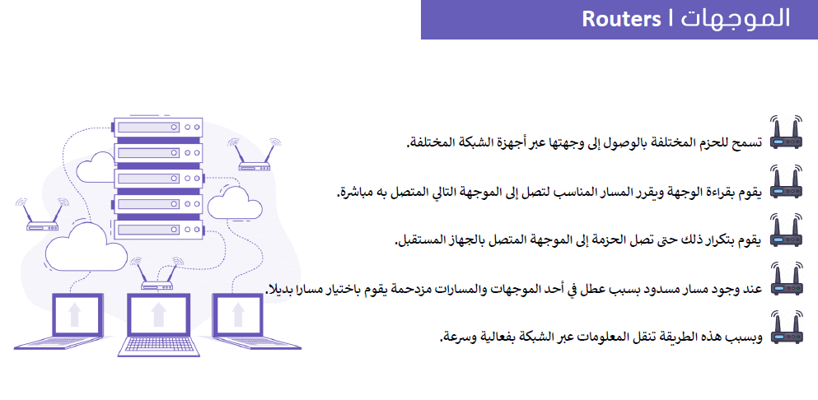

Slide 7
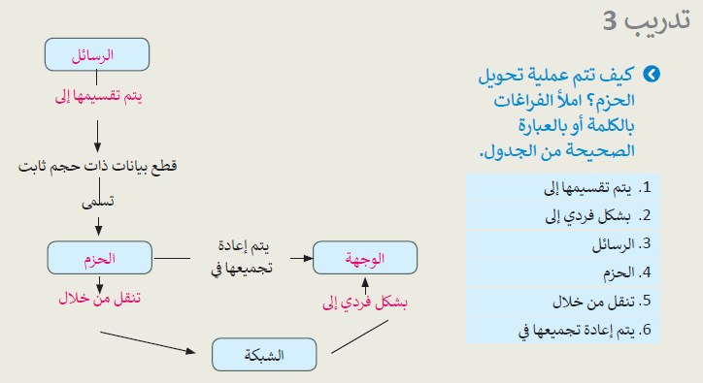
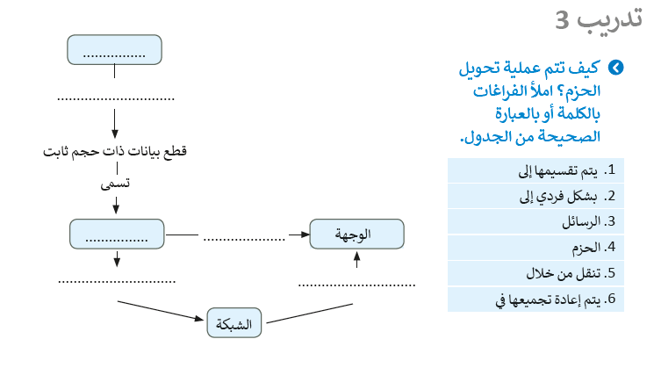
تقويم مرحلي

Slide 8
اهداف الدرس الرابع :
تحويل الحزمة
عناوين الشبكة
البروتوكولات
نموذج الاتصال المفتوح(OSI)
نموذج TCP/IP
الإنترنت والشبكة العنكبوتية العالمية
جدار الحماية
ما لفائدة من معرفة عناوين الشبكة ؟

Slide 9
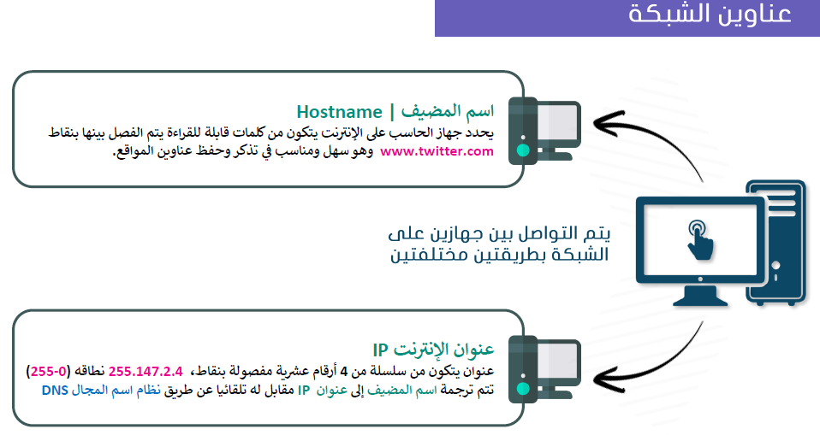

Slide 10
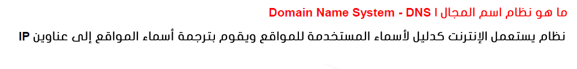
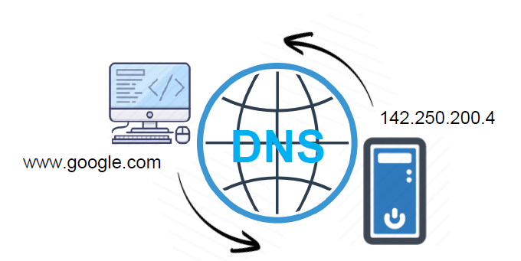

Slide 11
أهداف الدرس الرابع :
تحويل الحزمة
عناوين الشبكة
البروتوكولات
نموذج (برتوكول) الاتصال المفتوح(OSI)
نموذج (بروتوكول) TCP/IP
الإنترنت والشبكة العنكبوتية العالمية
جدار الحماية

Slide 12

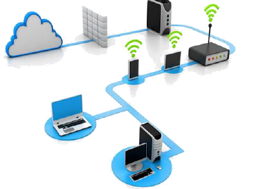
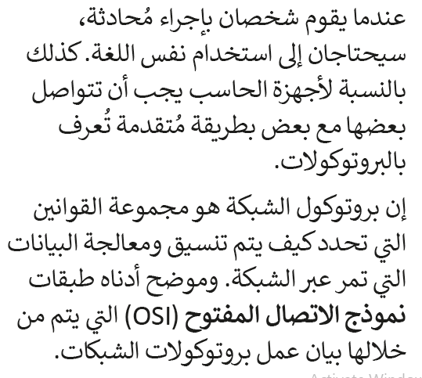
ما وظيفة هذا النموذج؟

Slide 13
أهداف الدرس الرابع :
تحويل الحزمة
عناوين الشبكة
البروتوكولات
نموذج (بروتوكول) الاتصال المفتوح(OSI)
نموذج (بروتوكول) TCP/IP
الإنترنت والشبكة العنكبوتية العالمية
جدار الحماية

Slide 14
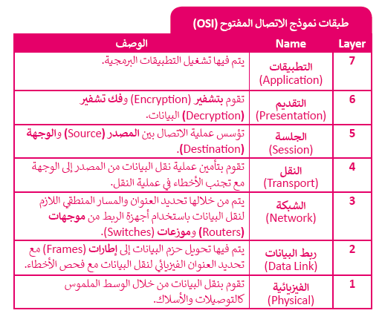

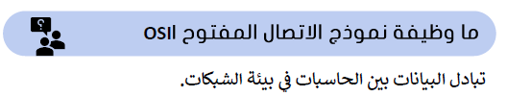
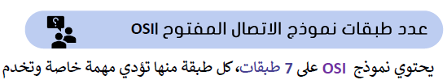
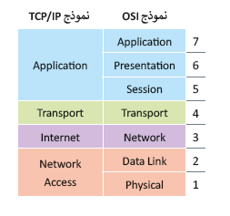
ما هو هذا النموذج ؟

Slide 15
أهداف الدرس الرابع :
تحويل الحزمة
عناوين الشبكة
البروتوكولات
نموذج (بروتوكول) الاتصال المفتوح(OSI)
نموذج (بروتوكول) TCP/IP
الإنترنت والشبكة العنكبوتية العالمية
جدار الحماية

Slide 16
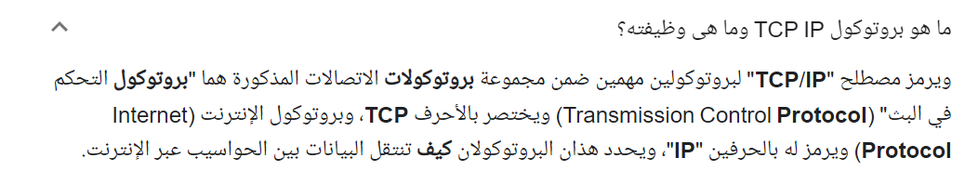

Slide 17

أهداف الدرس الرابع :
تحويل الحزمة
عناوين الشبكة
البروتوكولات
نموذج الاتصال المفتوح(OSI)
نموذج TCP/IP
الإنترنت والشبكة العنكبوتية العالمية
جدار الحماية

Slide 18
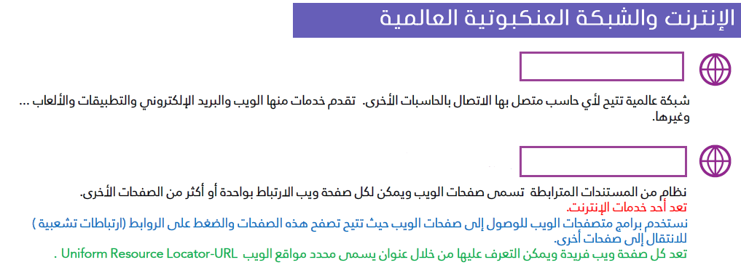
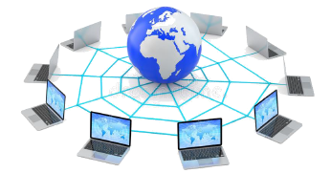
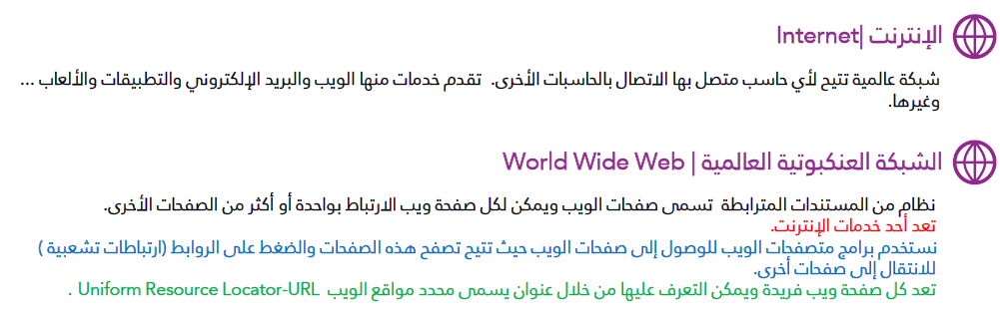
رقم النشاط | 6 | موضوع النشاط | نموذج TCP/IP
مدة النشاط | 2د | نوع النشاط | فردي
باستخدام استراتيجية ( الاستنتاج ) استنتجي الفرق ؟

Slide 19
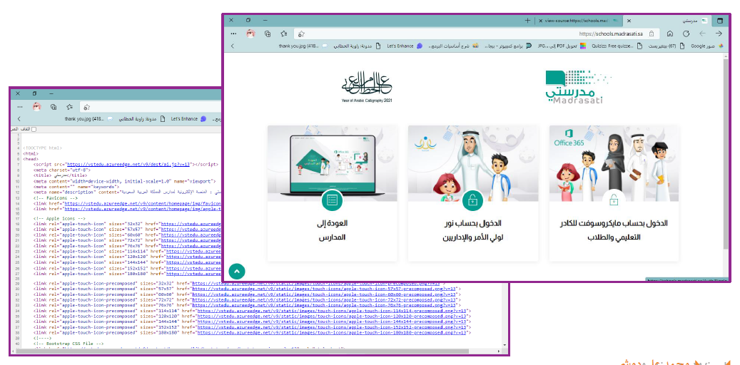
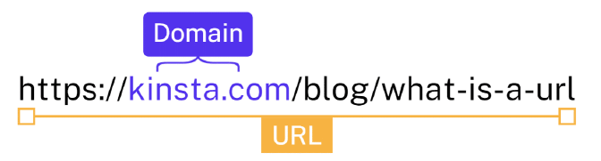
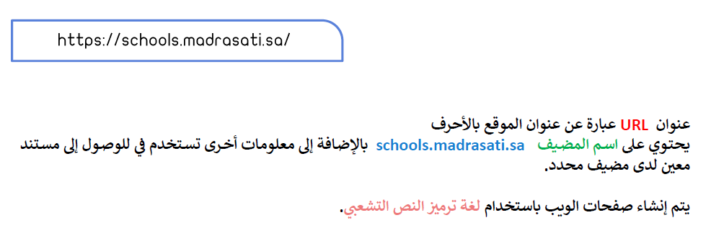

Slide 20
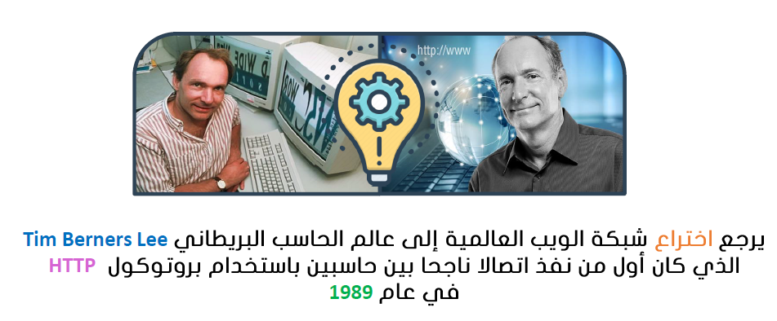

Slide 21
اهداف الدرس الرابع :
تحويل الحزمة
عناوين الشبكة
البروتوكولات
نموذج الاتصال المفتوح(OSI)
نموذج TCP/IP
الإنترنت والشبكة العنكبوتية العالمية
جدار الحماية
ما فائدة جدار الحماية ؟

Slide 22
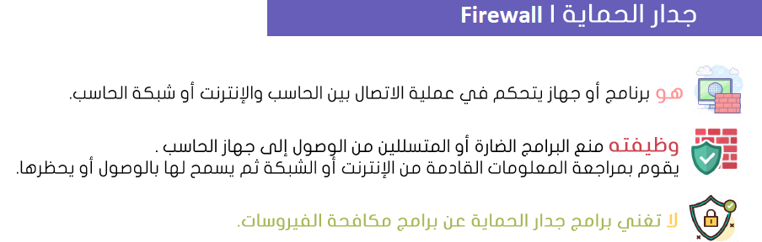
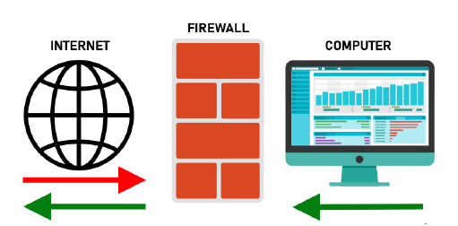
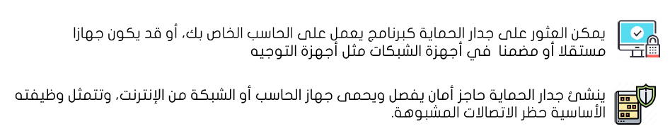

Slide 23



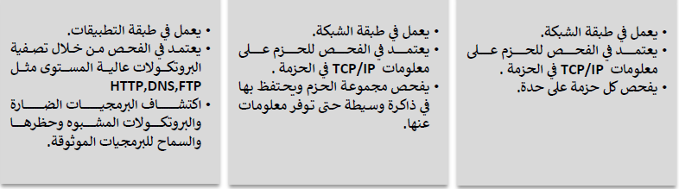

Slide 24
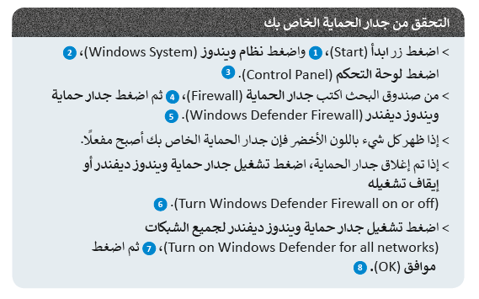
ص 48

